Slide 1
Sesión 27 · Ciencia de Datos Aplicada en Biomedicina
Sesión 27
De Modelos de Lenguaje a Agentes: Herramientas, Harness y MCP
Bloque VI — Inteligencia artiﬁcial generativa
Dr. Antonio Daniel Martínez Gutiérrez Semestre 2027-1 · 1:30 h
Dr. Antonio Daniel Martínez Gutiérrez · 2027-1

Slide 2
Sesión 27 · Ciencia de Datos Aplicada en Biomedicina
Objetivos de la sesión
Al terminar esta sesión serás capaz de:
1. Explicar qué es un LLM —embeddings, atención, las tres fases de entrenamiento— y derivar sus fallas de
ahí, no de anécdotas
2. Distinguir un modelo de un agente, y describir el bucle que los separa
3. Decir qué hace un harness y por qué el manejo del contexto es su trabajo central
4. Escribir un servidor MCP que exponga tus datos a cualquier agente
5. Anticipar qué sale mal cuando un agente actúa sobre información clínica
Dr. Antonio Daniel Martínez Gutiérrez · 2027-1
2

Slide 3
Sesión 27 · Ciencia de Datos Aplicada en Biomedicina
Agenda
1. Qué es un modelo de lenguaje, y cómo funciona
2. De modelo a agente: el bucle
3. El harness: todo lo que no es el modelo
4. MCP: conectar el agente a tus datos
5. Cuando el agente actúa sobre datos clínicos
Laboratorio: construir un agente con herramientas y su servidor MCP
Dr. Antonio Daniel Martínez Gutiérrez · 2027-1
3

Slide 4
Sesión 27 · Ciencia de Datos Aplicada en Biomedicina
1. Qué es un modelo de lenguaje
Dr. Antonio Daniel Martínez Gutiérrez · 2027-1
4

Slide 5
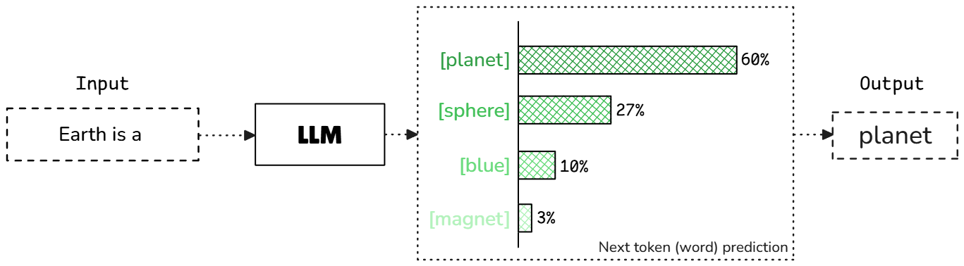
Sesión 27 · Ciencia de Datos Aplicada en Biomedicina
Concepto
Un modelo de LLM asigna probabilidades a secuencias de texto
Cómo decide
Su límite
Dr. Antonio Daniel Martínez Gutiérrez · 2027-1
5

Slide 6
Sesión 27 · Ciencia de Datos Aplicada en Biomedicina
La idea es vieja; lo nuevo es la escala
Un modelo de lenguaje asigna probabilidades a secuencias de texto. Nada más. El autocompletado de tu
teléfono es uno.
Cómo decide
Su límite
n-gramas (1990s)
cuenta cuántas veces siguió cada palabra a las 2 o 3 anteriores
sólo ve esas 2 o 3
Redes recurrentes (2010s)
lee en orden y arrastra un resumen de lo leído
olvida lo lejano, y no se paraleliza
Transformer (2017)
mira toda la secuencia a la vez y decide a qué atender
cuesta
2
n
Lo que cambió en 2017 no fue el objetivo —seguir siendo autocompletado— sino la arquitectura que lo
resuelve. Lo que cambió después fue el tamaño.
Dr. Antonio Daniel Martínez Gutiérrez · 2027-1
5

Slide 7
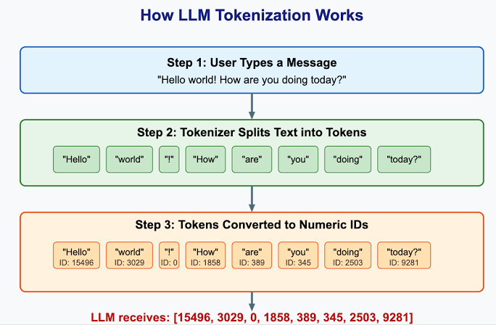
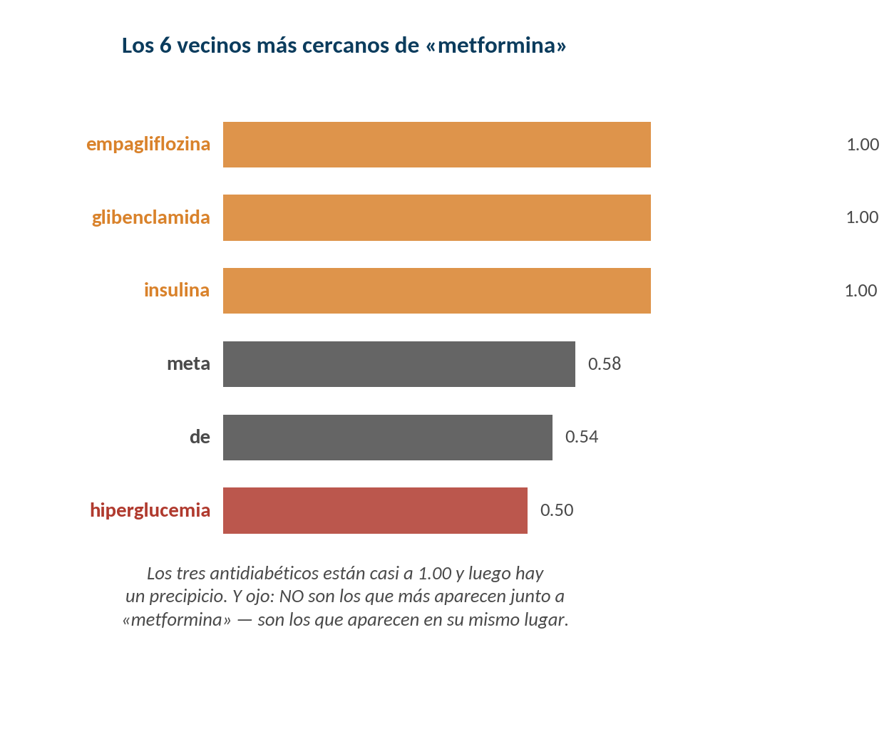
Sesión 27 · Ciencia de Datos Aplicada en Biomedicina
Primero: las palabras se vuelven números
No se puede multiplicar «metformina». Cada token se convierte en un vector —una lista de cientos de números
— y a partir de ahí todo es álgebra lineal.
Esos vectores no se diseñan: se aprenden. Y acaban colocando cerca a las palabras que aparecen en
contextos parecidos.
Dr. Antonio Daniel Martínez Gutiérrez · 2027-1
6

Slide 8
Sesión 27 · Ciencia de Datos Aplicada en Biomedicina
Después: cada palabra mira a todas las demás
Ese es el mecanismo de atención, y es lo único realmente nuevo del transformer. Para cada palabra, el modelo
calcula cuánto debe ﬁjarse en cada una de las otras y mezcla su información.
«Se suspendió el enalapril porque le provocaba tos»
↑ ↑
└────────────────┘ ¿a qué se refiere «le»?
Después de atender, el vector de «le» ya no es el genérico de la palabra «le»: lleva incorporado el paciente de
esa frase.
Por eso «frío» no signiﬁca lo mismo en «el paciente está frío» y en «hace frío», aunque el token sea el mismo.
Dr. Antonio Daniel Martínez Gutiérrez · 2027-1
7

Slide 9
Sesión 27 · Ciencia de Datos Aplicada en Biomedicina
Un transformer es esa operación, apilada
Un bloque = atención + una pequeña red que procesa cada posición. Se apilan decenas de bloques; cada uno
reﬁna la representación del anterior.
Palabra
Qué quiere decir
Parámetros (e.g 27b)
todos los números ajustables: los vectores y los pesos de cada bloque
Large en Large Language Model
que esos parámetros se cuentan en miles de millones
Preentrenamiento
el proceso de ajustarlos, que cuesta millones de dólares
Dr. Antonio Daniel Martínez Gutiérrez · 2027-1
8

Slide 10
Sesión 27 · Ciencia de Datos Aplicada en Biomedicina
Tres entrenamientos, no uno
Fase
Con qué datos
Qué produce
una fracción enorme del texto escrito; la etiqueta es el
algo que continúa texto, no que
1. Preentrenamiento
propio texto
responde
ejemplos de instrucción
→
respuesta, escritos por
2. Ajuste supervisado
ahora responde
humanos
3. Alineación por
humanos comparan respuestas y dicen cuál preﬁeren
responde de una forma que gusta
preferencias
Que la fase 1 no necesite etiquetas es la razón de que esto pudiera escalar: no hay que anotar nada, el
texto se supervisa solo.
Y la fase 3 optimiza que la respuesta te guste, no que sea cierta. Ahí nacen la adulación y el tono seguro
cuando no hay razón para estarlo.
Dr. Antonio Daniel Martínez Gutiérrez · 2027-1
9

Slide 11
Sesión 27 · Ciencia de Datos Aplicada en Biomedicina
La ventana de contexto es todo lo que existe
El modelo no recuerda. En cada llamada recibe un texto completo y responde. Lo que no esté ahí, para él no
existe: ni la conversación de ayer, ni tu base de datos, ni lo que pasó después de su entrenamiento.
[instrucciones] + [herramientas] + [conversación] + [resultados] → respuesta
└──────────────────── todo esto se reenvía cada vez ────────────────────┘
Y como cada token atiende a todos los demás, duplicar la ventana cuesta alrededor de cuatro veces
más. Por eso no es inﬁnita.
Dr. Antonio Daniel Martínez Gutiérrez · 2027-1
11

Slide 12
Sesión 27 · Ciencia de Datos Aplicada en Biomedicina
Por qué alucina
Nada en las tres fases premia decir «no sé».
La fase 1 premia la continuación plausible. Una cita falsa y una cita real se parecen igual de bien al texto de
entrenamiento.
La fase 3 premia la respuesta que el humano preﬁrió, y una respuesta segura suele preferirse sobre una que
admite ignorancia.
Por eso inventa mejor justo donde parece más veriﬁcable:
Inventa con facilidad
Por qué
referencias bibliográﬁcas
las citas tienen una forma muy regular
dosis y posologías
«500 mg cada 8 horas» es una secuencia frecuentísima
códigos CIE-10 y LOINC
la forma es predecible, el signiﬁcado no
Dr. Antonio Daniel Martínez Gutiérrez · 2027-1
12

Slide 13
Sesión 27 · Ciencia de Datos Aplicada en Biomedicina
2. De modelo a agente: el bucle
Dr. Antonio Daniel Martínez Gutiérrez · 2027-1
14

Slide 14
Sesión 27 · Ciencia de Datos Aplicada en Biomedicina
Un modelo solo no hace nada
Le preguntas y te devuelve texto. No puede leer tu base, no puede correr una consulta, no puede guardar un
archivo.
Un agente es lo que pasa cuando le das dos cosas:
1. una lista de herramientas que puede pedir que se ejecuten
2. un bucle que ejecuta lo que pide y le devuelve el resultado
El modelo sigue sin poder hacer nada. Pide. Quien hace es el bucle.
Dr. Antonio Daniel Martínez Gutiérrez · 2027-1
15

Slide 15
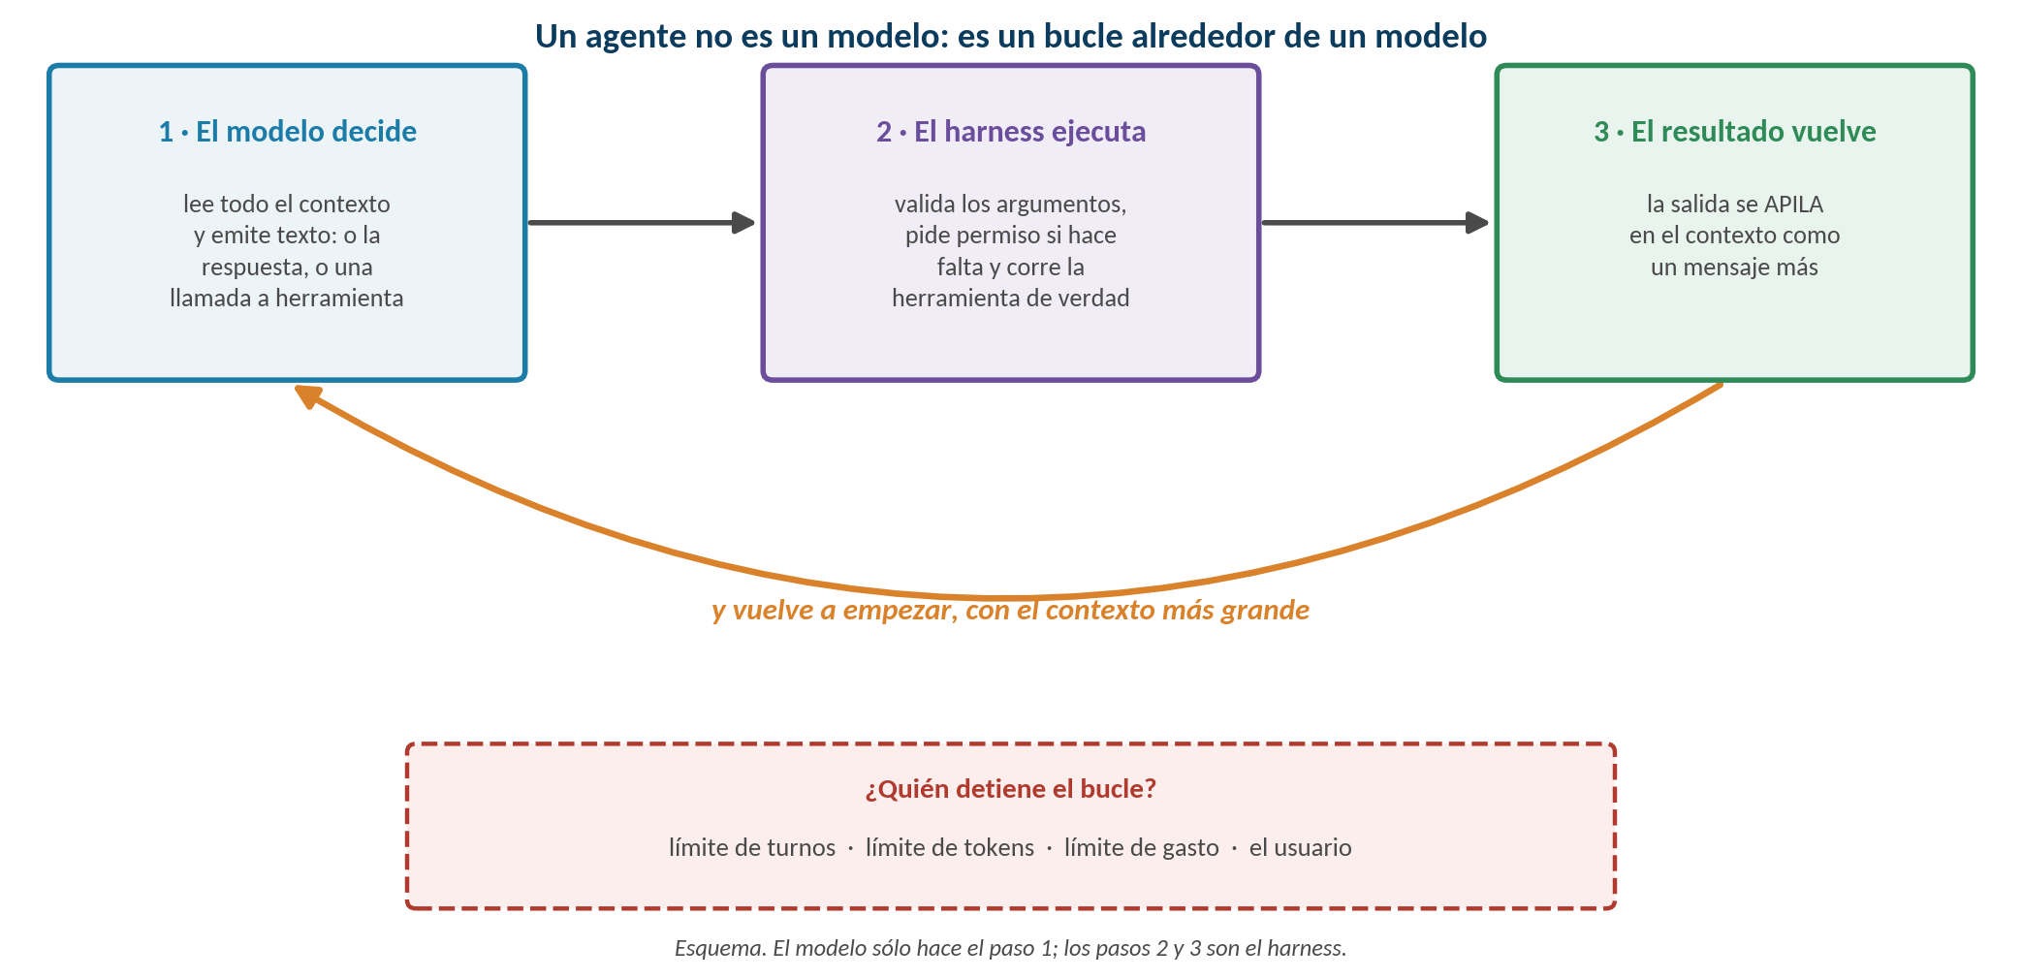
Sesión 27 · Ciencia de Datos Aplicada en Biomedicina
El bucle
Dr. Antonio Daniel Martínez Gutiérrez · 2027-1
16

Slide 16
Sesión 27 · Ciencia de Datos Aplicada en Biomedicina
Una herramienta es un esquema, no una función
Lo que el modelo recibe de cada herramienta es texto: nombre, descripción y esquema de los argumentos.
Nunca ve tu código.
{
"name": "contar_pacientes_con_dx",
"description": "Cuenta pacientes con un diagnóstico en la base OMOP. "
"Usa concept_id estándar de SNOMED, no códigos CIE-10.",
"input_schema": {
"type": "object",
"properties": {
"concept_id": {"type": "integer", "description": "concept_id estándar"},
"desde": {"type": "string", "format": "date"}
},
"required": ["concept_id"]
}
}
17

Slide 17
Sesión 27 · Ciencia de Datos Aplicada en Biomedicina
Dónde se rompen los agentes
Falla
Qué se ve
Por qué
El contexto se llena
respuestas peores conforme avanza
cada resultado se apila (sección 3)
Bucle inﬁnito
llama lo mismo una y otra vez
no hay límite de turnos y el error no es claro
Herramienta mal descrita
argumentos absurdos, o no la usa
la descripción es ambigua
Alucinación que rompe el output
inventa el resultado
la excepción no volvió al modelo como texto
Demasiadas herramientas
elige la equivocada
40 herramientas no caben en la cabeza de nadie
Dr. Antonio Daniel Martínez Gutiérrez · 2027-1
18

Slide 18
Sesión 27 · Ciencia de Datos Aplicada en Biomedicina
Cuándo NO quieres un agente
Si tu tarea…
Usa
tiene pasos ﬁjos y conocidos
un script, no un agente
se corre 100 000 veces igual
un script, y mucho más barato
no tolera un paso equivocado
un script, o un humano
requiere explorar y decidir sobre la marcha
ahí sí, un agente
Un agente es caro, lento y no determinista. Se justiﬁca cuando no sabes de antemano qué pasos hacen
falta. Si lo sabes, escríbelos.
Dr. Antonio Daniel Martínez Gutiérrez · 2027-1
19

Slide 19
Sesión 27 · Ciencia de Datos Aplicada en Biomedicina
3. El harness: todo lo que no es el modelo
Dr. Antonio Daniel Martínez Gutiérrez · 2027-1
20

Slide 20
Sesión 27 · Ciencia de Datos Aplicada en Biomedicina
Qué es un harness
El modelo es intercambiable. El harness es el producto.
Es el programa que corre el bucle y resuelve todo lo que el modelo no hace:
Contexto: qué se manda, qué se resume, qué se tira
Herramientas: cuáles se exponen, cómo se validan los argumentos
Permisos: qué se ejecuta solo y qué pregunta antes
Errores: reintentos, tiempos de espera, qué se le dice al modelo
Límites: turnos, tokens, gasto
Persistencia: qué se recuerda entre sesiones
Subagentes: delegar una rama a un contexto limpio
Dr. Antonio Daniel Martínez Gutiérrez · 2027-1
21

Slide 21
Sesión 27 · Ciencia de Datos Aplicada en Biomedicina
Hermes Agent: un harness que puedes leer
Hermes Agent, de Nous Research, es un harness de código abierto (MIT). Sirve para la clase porque se puede
leer entero.
Lo que resuelve
Cómo
Independencia del modelo
hermes model
cambia de proveedor sin tocar código
Dónde corre
local, Docker, SSH o sandboxes remotos
Memoria entre sesiones
crea «skills» a partir de tareas resueltas y las reutiliza
Paralelismo
lanza subagentes con su propio contexto
Automatización
programador tipo cron, en lenguaje natural
github.com/NousResearch/hermes-agent
· Claude Code es otro harness, con otras decisiones: lo veremos en próximas
Sesiones. Otros harness: Pi, Cline
Dr. Antonio Daniel Martínez Gutiérrez · 2027-1
23

Slide 22
Sesión 27 · Ciencia de Datos Aplicada en Biomedicina
4. MCP: conectar el agente a tus datos
Dr. Antonio Daniel Martínez Gutiérrez · 2027-1
25

Slide 23
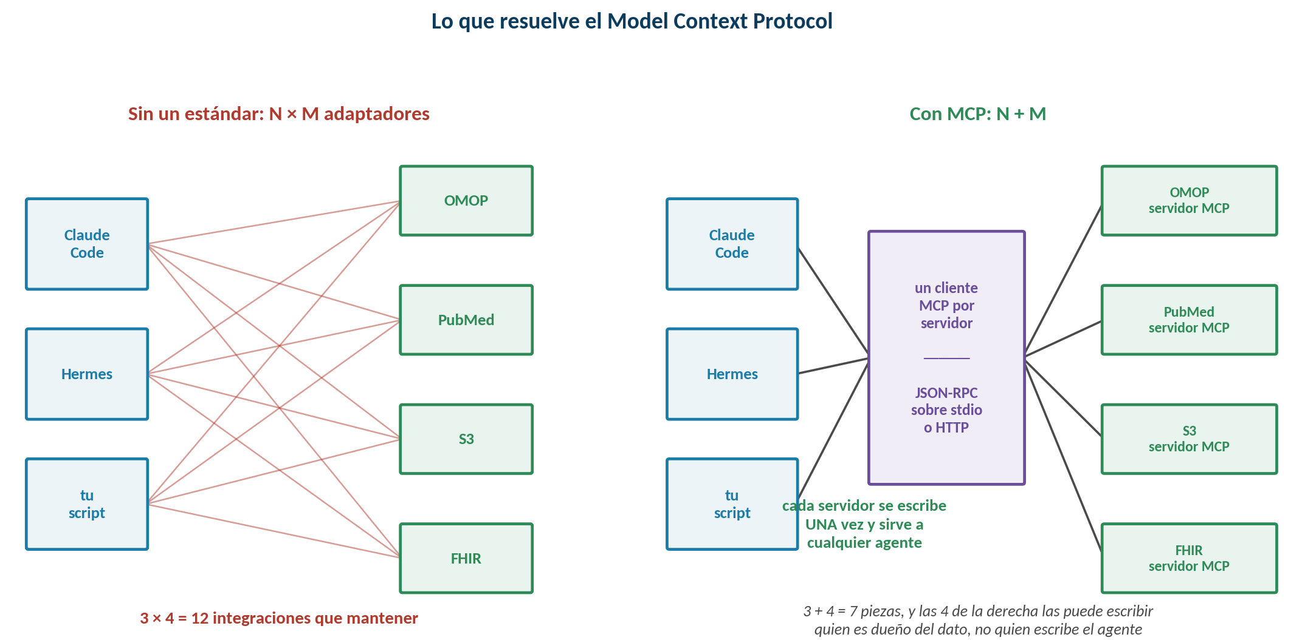
Sesión 27 · Ciencia de Datos Aplicada en Biomedicina
El problema que resuelve
Dr. Antonio Daniel Martínez Gutiérrez · 2027-1
26

Slide 24
Sesión 27 · Ciencia de Datos Aplicada en Biomedicina
Tres caracteristicas que el servidor ofrece
Caracteristica
Qué es
En tu caso
Tools
funciones que el modelo puede pedir ejecutar
contar_pacientes_con_dx
Resources
datos que se leen como contexto
el esquema de tu base OMOP
Prompts
plantillas reutilizables
«cómo escribir una consulta de cohorte aquí»
La distinción que importa: un tool hace algo, un resource sólo se lee. Si un «tool» únicamente devuelve
datos, probablemente es un resource.
El cliente los descubre con
tools/list
,
resources/list
, y los ejecuta con
tools/call
Dr. Antonio Daniel Martínez Gutiérrez · 2027-1
28

Slide 25
Sesión 27 · Ciencia de Datos Aplicada en Biomedicina
Un servidor MCP mínimo
from mcp.server import MCPServer
mcp = MCPServer("omop")
@mcp.tool()
async def contar_pacientes_con_dx(concept_id: int, desde: str = "") -> str:
"""Cuenta pacientes con un diagnóstico en la base OMOP.
Args:
concept_id: concept_id ESTÁNDAR de SNOMED, no un código CIE-10
desde: fecha mínima del diagnóstico, formato YYYY-MM-DD
"""
...
if __name__ == "__main__":
mcp.run(transport="stdio")
Dr. Antonio Daniel Martínez Gutiérrez · 2027-1
29

Slide 26
Sesión 27 · Ciencia de Datos Aplicada en Biomedicina
5. Cuando el agente actúa sobre datos clínicos
Dr. Antonio Daniel Martínez Gutiérrez · 2027-1
31

Slide 27
Sesión 27 · Ciencia de Datos Aplicada en Biomedicina
A dónde van los datos
Antes de que una sola nota clínica salga de tu red:
¿Hay convenio de tratamiento de datos con el proveedor? Sin eso, no hay base legal (sesión 1)
¿Los datos se usan para entrenar? Depende del plan contratado, y hay que leerlo
¿En qué país se procesan?
¿Qué queda en los registros del proveedor, y por cuánto tiempo?
La alternativa técnica existe: un modelo abierto corriendo en tu infraestructura. Es peor en calidad y mucho
más fácil de defender.
Dr. Antonio Daniel Martínez Gutiérrez · 2027-1
35

Slide 28
Sesión 27 · Ciencia de Datos Aplicada en Biomedicina
Lo que hay que exigir antes de conectar algo clínico
1. El agente no tiene herramientas de escritura si lee texto no conﬁable
2. Toda llamada a herramienta queda registrada con sus argumentos
3. Las acciones irreversibles pasan por conﬁrmación humana
4. Hay límite de turnos, de gasto y alguien que puede apagarlo
5. Los datos que salen de la red están cubiertos por un convenio
Ninguna de las cinco se resuelve eligiendo un modelo mejor.
Dr. Antonio Daniel Martínez Gutiérrez · 2027-1
36

Slide 29
Sesión 27 · Ciencia de Datos Aplicada en Biomedicina
Para llevar
1. El modelo sólo predice el siguiente token. De ahí salen la tokenización, la ventana de contexto, la
alucinación y el no determinismo. No son defectos: son consecuencias.
2. El modelo pide; el harness hace. Un agente es un bucle, y el trabajo difícil del bucle es el contexto: en
nuestra simulación, el turno 20 reenvía 49 mil caracteres para añadir mil.
3. Lo que entra por una herramienta son datos, nunca instrucciones. Si el agente lee texto que no
controlas y puede escribir, enviar o borrar, el problema es el diseño, no el modelo.
Dr. Antonio Daniel Martínez Gutiérrez · 2027-1
37

Slide 30
Sesión 27 · Ciencia de Datos Aplicada en Biomedicina
Laboratorio
Un agente con herramientas, y su servidor MCP
Construye el bucle a mano para entender qué hace, y después expón tu base clínica como servidor MCP.
Entregables: medición de tokens de tus propios textos + agente con bucle y límites + servidor MCP con
pruebas + informe de la inyección de prompt.
labs/s27-llms-prompt-engineering/README.md
Dr. Antonio Daniel Martínez Gutiérrez · 2027-1
38

Slide 31
Sesión 27 · Ciencia de Datos Aplicada en Biomedicina
¿Preguntas?
Dr. Antonio Daniel Martínez Gutiérrez · 2027-1
39

